Slide 1
役割と目的
資料１
地域生活支援拠点等の取り組むべき方向性について
・府内の整備状況 6市（平成30年4月1日現在）
◆現状と課題
（訪問36市町村中）
・24時間の相談対応でどこまでの内容に対応すべきか悩んでおり、人員配置等の財源確保ができない。 | ２４
・緊急時の受入れ対応は年数件発生している。現状は、各短期入所事業所に順番に連絡し、緊急受入れ 先を探している。緊急時にいつでも対応するためには空床確保が必要であるが、発生件数とのバラン スもあり財源が確保できない＊。 | ２７
・サービス未利用者の場合、障がい特性等をあらかじめ把握できないこと等から受入れできないことが あり、すべての障がい者に対応すべきとは思うものの現実的には難しさを感じている。 | ３６
などの理由で整備が進んでいない。
＊空床を確保している市町村においても、サービス未利用者の場合等、 実際には受入れできないことがある。
地域生活支援拠点等に求められている役割や目的を再確認してはどうか
◆地域生活支援拠点等の目的（案）
・地域生活において、障がい者やその家族の緊急事態に対応するために、市町村・基幹
相談支援センター等を中心とした地域資源のネットワークを構築すること
・最低限の取り組みとして、緊急時にかかる相談受付を可能とし、その際の支援のながれ
を明確にしておくこと

Slide 2
厚生労働省の通知と大阪府の報告書
参考
厚生労働省の通知（平成29年7月7日）
障がい者等の重度化・高齢化や「親亡き後」に備えるとともに、地域移行を進めるため、重度障がいにも対応できる専門性を有し、地域生活において、障がい者等やその家族の緊急事態に対応を図るもので、具体的に2つの目的を持つ。
①緊急時の迅速・確実な相談支援の実施・短期入所等の活用
→地域における生活の安心感を担保する機能を備える。
②体験の機会の提供を通じて、施設や親元からGH、一人暮らし等への生活の場の移行をし
やすくする支援を提供する体制を整備
→障がい者等の地域での生活を支援する。
大阪府の報告書（平成28年10月）
・当面整備すべき機能として、「24時間相談受付」と「緊急時の受入」を必須とした。
・市町村または圏域において地域生活支援拠点等の整備に関する検討の場を設け、障がい者
のニーズとサービス提供体制を把握し、福祉計画の中にどこまで整備するかを明示した。
・潜在的ニーズの把握が必要と言及した。
・地域生活支援拠点等の整備について検討するための場を設置するよう明示した。

Slide 3
拠点のしくみ①
①対象者
障がい特性や障がい福祉サービスの利用状況等をあらかじめ把握しておかないと緊急時の支援が困難となるため、「登録制」から始めてみてはどうか。
順次、登録者を拡大していくことで、すべての障がい者に対応できる体制を整備する。
登録制によって
・障がい特性等がわかっているため支援がスムーズかつ適切にできる。 ・事前に支援に協力してくれる事業所等と役割や連絡方法などの調整ができる。等
①登録後支援をスムーズ にするための取り組み | ・短期入所の未利用者については、登録時に体験の働きかけ（複数箇所） ・登録情報の整理・更新
②登録者を拡大するため の取り組み | ・事業所への周知（特に特定相談支援事業所） ・委託相談支援事業所等での相談受付時に障がい者や家族に案内 ・庁内の他部署や他機関への周知 ・未登録者（サービス未利用者を含む）の状況把握、登録への働きかけ

Slide 4
拠点のしくみ②
②緊急時
拠点等で対応すべき「緊急」とは、介護者等が急病、入院、葬祭等のやむを得ない事情で不在になり、障がい者のケアができない、日常生活が危ぶまれる、在宅での生活ができなくなること等ではないか。
◆24時間対応について
 | 24時間対応
・今起きている「緊急」 すぐに支援が必要なケース ＊年間数件起きている。 | 必要
・予定されている「緊急」 1週間後に介護者が入院するケース 等 | 不要
今すぐに支援が必要な「緊急」に24時間で対応するとともに、将来起こりうる「緊急」に備え、登録者の拡大（サービス未利用者の状況把握含む）が必要

Slide 5



拠点のしくみ③
③緊急時の対応（イメージ）
～市町村・基幹相談支援センター等を中心とした地域資源のネットワーク～
当面は、『平日（時間内）は基幹相談支援センター等』『平日（時間外）と休日は市町村（虐待防止センターとの連携、守衛からの転送等）』で対応してはどうか。
登録者・家族等
市町村・基幹相談支援センター等
相談
連絡
特定相談支援事業所
コーディネート（加算あり）
相談支援事業所
（委託・特定・一般）
①登録者の緊急情報
②地域の社会資源の空
き情報
相談
連絡
短期入所事業所
日中活動の場
コーディネート
居宅介護支援事業所
居宅介護支援事業所
等
等
◆緊急時の支援をスムーズにするための取り組み例
・市町村・基幹相談支援センター等が登録者の緊急情報を一元管理する。
・市町村・基幹相談支援センター等が地域の社会資源（短期入所事業所、グループホーム、居宅介護支援事
業所、入所施設等）の空き情報や特色を把握しておく。
・ネットワーク内で緊急時の連絡体制、役割や支援のながれを決めておく。
（・虐待防止センターと連携し、虐待シェルター等の活用が可能か検討しておく。） 等

Slide 6
④サービス未利用者の状況把握について
拠点のしくみ④
サービス未利用者から緊急相談が入った場合、本人の障がい特性や周辺環境の把握から始めなければならず迅速な対応が困難となるため、将来起こりうる「緊急」に備えて、日頃からサービス未利用者の状況把握に取り組むべきではないか。
◆取り組み例
・療育手帳、障がい年金等の更新時等を利用して面談
・庁内他部署（生活保護、高齢福祉、福祉医療等）と情報交換
・委託相談支援事業所等と情報共有
・地域包括支援センター等と連携
・民生委員と連携 等
拠点等への登録を促し、把握した情報等を基幹相談支援センター・市町村等で一元管理し、スムーズな緊急対応をめざす。

Slide 7
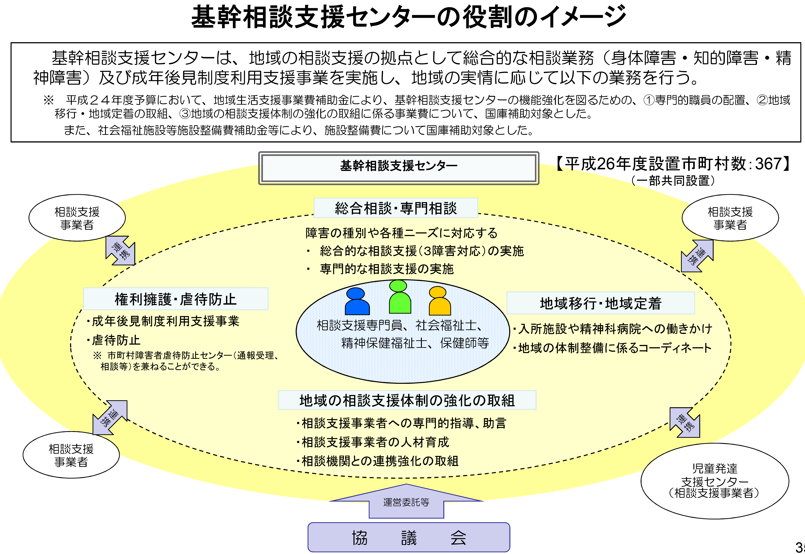
参考
（厚生労働省資料）
府内市町村33か所設置

